Slide 1
ΤΕΧΝΙΚΕΣ Αντικειμενοστραφουσ προγραμματισμου
Κληρονομικότητα

Slide 2
Παράδειγμα
Στο παράδειγμα με το τμήμα πανεπιστημίου οι φοιτητές και οι καθηγητές είχαν κάποια κοινά στοιχεία
Και οι δύο είχαν όνομα
Και οι δύο είχαν κάποιο χαρακτηριστικό αριθμό
και κάποιες διαφορές
Οι καθηγητές δίδασκαν μαθήματα
Οι φοιτητές έπαιρναν μαθήματα, βαθμούς και μονάδες
Δεν θα ήταν βολικό αν είχαμε μεθόδους που να χειρίζονταν με κοινό τρόπο τις ομοιότητες (π.χ. εκτύπωση των βασικών στοιχείων) και να έχουν ξεχωριστές μεθόδους για τις διαφορές?
Έτσι δεν θα έπρεπε να γράφουμε τον ίδιο κώδικα πολλές φορές και οι αλλαγές θα έπρεπε να γίνουν μόνο μια φορά.
Αυτό το καταφέρνουμε με την κληρονομικότητα!

Slide 3
Κληρονομικότητα
Η κληρονομικότητα είναι κεντρική έννοια στον αντικειμενοστραφή προγραμματισμό.
Η ιδέα είναι να ορίσουμε μια γενική κλάση που έχει κάποια χαρακτηριστικά (πεδία και μεθόδους) που θέλουμε και μετά να ορίσουμε εξειδικευμένες παραλλαγές της κλάσης αυτής στις οποίες προσθέτουμε ειδικότερα χαρακτηριστικά.
Οι εξειδικευμένες κλάσεις λέμε ότι κληρονομούν τα χαρακτηριστικά της γενικής κλάσης

Slide 4
Κληρονομικότητα
Έχουμε μια Βασική Κλάση (Base Class) Β, με κάποια πεδία και μεθόδους.
Βασική Κλάση B
Θέλουμε να δημιουργήσουμε μια νέα κλάση D η οποία να έχει όλα τα χαρακτηριστικά της Β, αλλά και κάποια επιπλέον.
data x
Παράγωγη Κλάση D
method P
data y
method Q
Αντί να ξαναγράψουμε τον ίδιο κώδικα δημιουργούμε μια Παράγωγη Κλάση (Derived Class) D, η οποία κληρονομεί όλη τη λειτουργικότητα της Βασικής Κλάσης Β και στην οποία προσθέτουμε τα νέα πεδία και μεθόδους.
data x
method P
Αυτή διαδικασία λέγεται κληρονομικότητα

Slide 5
Κληρονομικότητα
Η κληρονομικότητα είναι χρήσιμη όταν
Θέλουμε να έχουμε αντικείμενα και της κλάσης Β και της κλάσης D.
Θέλουμε να ορίσουμε πολλαπλές παράγωγες κλάσεις D1, D2, … που η κάθε μία επεκτείνει την Β με διαφορετικό τρόπο.
Μπορούμε να ορίσουμε παράγωγες κλάσεις των παράγωγων κλάσεων.
Με αυτό τον τρόπο ορίζεται μια ιεραρχία κλάσεων.

Slide 6
Ιεραρχία κλάσεων (Class Hierarchy)
Παράδειγμα: Έχουμε ένα πρόγραμμα που διαχειρίζεται τους Εργαζόμενους μιας εταιρίας.
Όλοι οι εργαζόμενοι έχουν κοινά χαρακτηριστικά το όνομα τους και το ΑΦΜ τους.
Οι εργαζόμενοι χωρίζονται σε Ωρομίσθιους και Έμμισθους
Διαφορετικά χαρακτηριστικά θα κρατάμε όσον αφορά το μισθό για τον καθένα
Οι Ωρομίσθιοι χωρίζονται σε Πλήρους και Μερικής απασχόλησης
Οι Έμμισθοι χωρίζονται σε Τεχνικό Προσωπικό και Διευθυντικό προσωπικό
Κ.ο.κ….

Slide 7
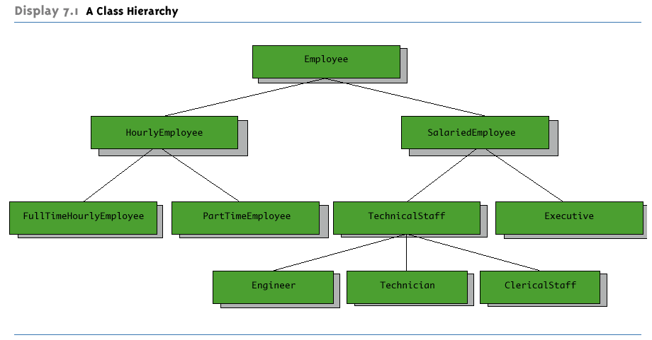
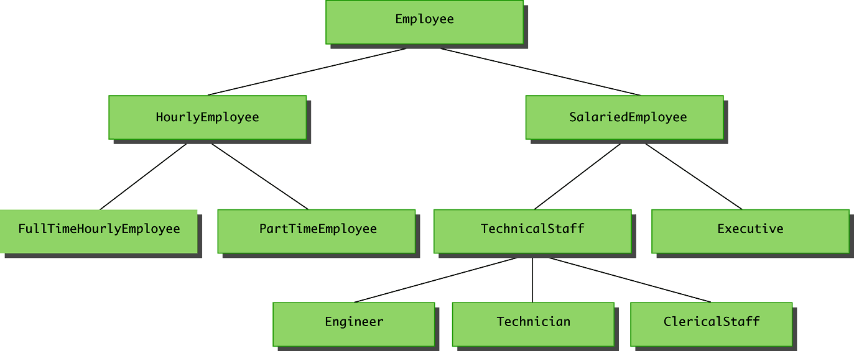
A Class Hierarchy

Slide 8
Ιεραρχία κλάσεων
H ιεραρχία από κλάσεις ορίζει κάτι σαν γενεαλογικό δέντρο κλάσεων από πιο γενικές προς πιο ειδικές κλάσεις.
Στη Java όλες οι κλάσεις ανήκουν στην ίδια ιεραρχία.
Στην κορυφή της ιεραρχίας είναι η κλάση Object.

Slide 9
Παράδειγμα
Employee
name
AFM
HourlyEmpoyee
SalariedEmployee
getName
getAFM
hours
wageRate
annualSalary
getPay()
getPay()
Οι παράγωγες κλάσεις κληρονομούν τα πεδία και τις μεθόδους της βασικής κλάσης
Πλεονέκτημα: επαναχρησιμοποίηση του κώδικα!
name
AFM
name
AFM
getName
getAFM
getName
getAFM

Slide 10
Ορολογία
Η βασική κλάση συχνά λέγεται και υπέρ-κλάση (superclass) και η παραγόμενη κλάση υπό-κλάση (subclass).
Επίσης η βασική κλάση λέμε ότι είναι ο γονέας της παραγόμενης κλάσης, και η παράγωγη κλάση το παιδί της βασικής.
Αν έχουμε παραπάνω από ένα επίπεδο κληρονομικότητας στην ιεραρχία, τότε έχουμε πρόγονο και απόγονο κλάση.

Slide 11
Συντακτικό
Ας πούμε ότι έχουμε την βασική κλάση Employee και τις παραγόμενες κλάσεις HourlyEmployee και SalariedEmployee.
Για να ορίσουμε τις παραγόμενες κλάσεις χρησιμοποιούμε το εξής συντακτικό στη δήλωση της κλάσης:
public class HourlyEmployee extends Employee
public class SalariedEmployee extends Employee

Slide 12
Η βασική κλάση
public class Employee
{
private String name;
private int AFM;
public Employee( ) { … }
public Employee(String theName, int theAFM) { … }
public Employee(Employee originalObject) { … }
public String getName( ) { … }
public void setName(String newName) { … }
public int getAFM( ) { … }
public void setAFM (int newAFM) { … }
public String toString() { … }
}

Slide 13
Η παράγωγη κλάση HourlyEmployee
public class HourlyEmployee extends Employee
{
private double wageRate;
private double hours; //for the month
public HourlyEmployee( ) { … }
public HourlyEmployee(String theName, int theAFM,
double theWageRate, double theHours) { … }
public HourlyEmployee(HourlyEmployee originalObject) { … }
public double getRate( ) { … }
public void setRate(double newWageRate) { … }
public double getHours( ) { … }
public void setHours(double hoursWorked) { … }
public double getPay( ) {
return wageRate*hours;
}
public String toString( ){ … }
}
Νέα πεδία για την HourlyEmployee
Μέθοδος getPay υπολογίζει το μηνιαίο μισθό

Slide 14
Η παράγωγη κλάση SalariedEmployee
public class SalariedEmployee extends Employee
{
private double salary; //annual
public SalariedEmployee( ) { … }
public SalariedEmployee(String theName,
int theAFM, double theSalary) { … }
public SalariedEmployee(SalariedEmployee originalObject ) { … }
public double getSalary( ) { … }
public void setSalary(double newSalary) { … }
public double getPay( )
{
return salary/12;
}
public String toString( ) { … }
}
Νέα πεδία για την SalariedEmployee
Μέθοδος getPay υπολογίζει το μηνιαίο μισθό.
Διαφορετική από την προηγούμενη

Slide 15
public class Example1
{
public static void main(String[] args)
{
HourlyEmployee alice = new HourlyEmployee("Alice",
100, 50.5, 40);
SalariedEmployee bob = new SalariedEmployee("Bob",
200, 100000);
System.out.println("Alice: "
+ alice.getName() + " "
+ alice.getAFM() + " "
+ alice.getPay());
System.out.println("Bob: "
+ bob.getName() + " "
+ bob.getAFM() + " "
+ bob.getPay());
}
}
Μέθοδοι της Employee
Μέθοδοι των παράγωγων κλάσεων

Slide 16
Constructor
public class Employee
{
private String name;
private int AFM;
public Employee()
{
name = “no name”;
AFM = 0;
}
public Employee(String theName, int theAFM)
{
if (theName == null || theAFM <= 0)
{
System.out.println("Fatal Error creating employee.");
System.exit(0);
}
name = theName;
AFM = theAFM;
}
}

Slide 17
public class HourlyEmployee extends Employee
{
private double wageRate;
private double hours; //for the month
public HourlyEmployee(String theName, int theAFM,
double theWageRate, double theHours)
{
super(theName, theAFM);
if ((theWageRate >= 0) && (theHours >= 0))
{
wageRate = theWageRate;
hours = theHours;
}
else
{
System.out.println(
"Fatal Error: creating an illegal hourly employee.");
System.exit(0);
}
}
}
Με τη λέξη κλειδί super αναφερόμαστε στην βασική κλάση.
Εδώ καλούμε τον constructor της Employee με ορίσματα το όνομα και το ΑΦΜ
O constructor super μπορεί να κληθεί μόνο στην αρχή της μεθόδου.

Slide 18
public class SalariedEmployee extends Employee
{
private double salary; //annual
public SalariedEmployee(String theName,
int theAFM, double theSalary)
{
super(theName, theAFM);
if (theSalary >= 0)
salary = theSalary;
else
{
System.out.println(
"Fatal Error: Negative salary.");
System.exit(0);
}
}
}

Slide 19
public class SalariedEmployee extends Employee
{
private double salary; //annual
public SalariedEmployee()
{
super();
salary = 0;
}
}
Καλεί τον default constructor της Employee
Η εντολή δεν είναι απαραίτητη σε αυτή την περίπτωση. Αν δεν έχουμε κάποια κλήση προς τον constructor της γονικής κλάσης, τότε καλείται εξ ορισμού ο default constructor της Employee.

Slide 20
public class SalariedEmployee extends Employee
{
private double salary; //annual
public SalariedEmployee(String theName,int theAFM)
{
salary = 0;
}
}
Πως θα αρχικοποιηθεί το αντικείμενο στην περίπτωση που κληθεί αυτός ο constructor?
Εφόσον δεν καλούμε εμείς κάποιο constructor της γονικής κλάσης θα κληθεί ο default constructor ο οποίος θα αρχικοποιήσει το όνομα στο “no name” και το ΑΦΜ στο μηδέν.

Slide 21
public class SalariedEmployee extends Employee
{
private double salary; //annual
public SalariedEmployee(String theName,int theAFM)
{
super(theName, theAFM);
salary = 0;
}
}
Αν θέλουμε να αρχικοποιήσουμε το όνομα και το ΑΦΜ θα πρέπει να καλέσουμε τον αντίστοιχο constructor της γονικής κλάσης.

Slide 22
Constructor this
Όπως καλείται ο constructor super της γονικής κλάσης μπορούμε να καλέσουμε και τον constructor this της ίδιας κλάσης.
public class SalariedEmployee extends Employee
{
private double salary; //annual
public SalariedEmployee(String theName, int theAFM, double theSalary)
{
super(theName, theAFM);
if (theSalary >= 0)
salary = theSalary;
else{
System.out.println("Fatal Error: Negative salary.");
System.exit(0);
}
}
public SalariedEmployee(){
this(“no name”, 0, 0);
}
}
Καλεί ένα άλλο constructor της ίδιας κλάσης

Slide 23
Γιατί να μην κάνουμε κάτι πιο απλό? Κατευθείαν ανάθεση των πεδίων
public class SalariedEmployee extends Employee
{
private double salary; //annual
public SalariedEmployee(String theName,
int theAFM, double theSalary)
{
name = theName;
AFM = theAFM;
salary = theSalary;
}
}
ΛΑΘΟΣ!
Οι παραγόμενες κλάσεις δεν έχουν πρόσβαση στα private πεδία και τις private μεθόδους της βασικής κλάσεις.

Slide 24
Κληρονομικότητα και ενθυλάκωση
Οι παραγόμενες κλάσεις κληρονομούν την πληροφορία που έχει και η γονική κλάση
Ένα αντικείμενο SalariedEmployee έχει πληροφορία για το όνομα και το ΑΦΜ του υπαλλήλου.
Δεν έχουν όμως πρόσβαση να διαβάσουν και να αλλάξουν ότι είναι private μέσα στην γονική κλάση.
Στην περίπτωση του SalariedEmployee, δεν μπορούμε να αλλάξουμε ή να διαβάσουμε το όνομα. Θα πρέπει να χρησιμοποιήσουμε τις public μεθόδους setName, getName.
Για τον constructor πρέπει να καλέσουμε την super.
Με αυτό τον τρόπο προστατεύουμε τα δεδομένα της γονικής κλάσης από κώδικα εκτός της κλάσης.
Ο περιορισμός ισχύει και για μεθόδους που είναι private στην γονική κλάση.

Slide 25
public class Employee
{
private void doSomething(){
System.out.println(“doSomething”);
}
}
public class SalariedEmployee extends Employee
{
public void doSomethingMore(){
doSomething();
System.out.println(“and more”);
}
}
ΛΑΘΟΣ!

Slide 26
Protected μέλη
Οι παράγωγες κλάσεις έχουν πρόσβαση σε όλα τα public πεδία και μεθόδους της γενικής κλάσης.
ΔΕΝ έχουν πρόσβαση στα private πεδία και μεθόδους.
Μόνο μέσω public μεθόδων set* και get*
Protected: αν κάποια πεδία και μέθοδοι είναι protected μπορούν να τα δουν όλοι οι απόγονοι της κλάσης.
Το βιβλίο δεν το συνιστά.
Package access: αν δεν προσδιορίσετε public, private, ή protected access τότε η default συμπεριφορά είναι ότι η μεταβλητή είναι προσβάσιμη από άλλες κλάσεις μέσα στο ίδιο πακέτο.

Slide 27
Employee
public class Employee
{
private String name = “default”;
private Date hireDate = new Date(11,4,2013);
public Employee()
{
System.out.println(“empty contructor”);
}
public Employee(String theName, Date theDate)
{
name = theName;
hireDate = new Date(theDate);
}
}

Slide 28
public class HourlyEmployee extends Employee
{
private double wageRate;
private double hours; //for the month
public HourlyEmployee(String theName, Date theDate,
double theWageRate, double theHours)
{
name = theName;
hireDate = new Date(theDate);
wageRate = theWageRate;
hours = theHours;
}
}
Χτυπάει λάθος η πρόσβαση σε private πεδία.

Slide 29
Employee
public class Employee
{
protected String name = “default”;
protected Date hireDate = new Date(11,4,2013);
public Employee()
{
System.out.println(“empty contructor”);
}
public Employee(String theName, Date theDate)
{
name = theName;
hireDate = new Date(theDate);
}
}

Slide 30
public class HourlyEmployee extends Employee
{
private double wageRate;
private double hours; //for the month
public HourlyEmployee(String theName, Date theDate,
double theWageRate, double theHours)
{
name = theName;
Date = new (theDate);
wageRate = theWageRate;
hours = theHours;
}
}
OK η πρόσβαση σε protected πεδία.

Slide 31
Υπέρβαση μεθόδων (method overriding)
Μία μέθοδος που ορίζεται στην βασική κλάση μπορούμε να την ξανα-ορίσουμε στην παράγωγη κλάση με διαφορετικό τρόπο
Παράδειγμα: η μέθοδος toString().Την ξανα-ορίζουμε για κάθε παραγόμενη κλάση ώστε να παράγει αυτό πoυ θέλουμε
Αυτό λέγετε υπέρβαση της μεθόδου (method overriding).
Η υπέρβαση των μεθόδων είναι διαφορετική από την υπερφόρτωση.
Στην υπερφόρτωση αλλάζουμε την υπογραφή της μεθόδου.
Εδώ έχουμε την ίδια υπογραφή, απλά αλλάζει ο ορισμός στην παραγόμενη κλάση.

Slide 32
public class Employee
{
private String name;
private int AFM;
public Employee( ) { … }
public Employee(String theName, int theAFM) { … }
public Employee(Employee originalObject) { … }
public String getName( ) { … }
public void setName(String newName) { … }
public Date getAFM( ) { … }
public void setAFM(int AFM) { … }
public String toString()
{
return (name + " " + AFM);
}
}

Slide 33
public class HourlyEmployee extends Employee
{
private double wageRate;
private double hours; //for the month
public HourlyEmployee( ) { … }
public HourlyEmployee(String theName, int theAFM,
double theWageRate, double theHours) { … }
public HourlyEmployee(HourlyEmployee originalObject) { … }
public double getRate( ) { … }
public void setRate(double newWageRate) { … }
public double getHours( ) { … }
public void setHours(double hoursWorked) { … }
public double getPay( ) {
return wageRate*hours;
}
public String toString( ){
return (getName( ) + " " + getAFM( )
+ "\n$" + wageRate + " per hour for " + hours + " hours");
}
}

Slide 34
public class SalariedEmployee extends Employee
{
private double salary; //annual
public SalariedEmployee( ) { … }
public SalariedEmployee(String theName,
int theAFM, double theSalary) { … }
public SalariedEmployee(SalariedEmployee originalObject ) { … }
public double getSalary( ) { … }
public void setSalary(double newSalary) { … }
public double getPay( )
{
return salary/12;
}
public String toString( ) { … }
{
return (getName( ) + " " + getAFM( )
+ "\n$" + salary + " per year");
}
}

Slide 35
public class SalariedEmployee extends Employee
{
private double salary; //annual
public SalariedEmployee( ) { … }
public SalariedEmployee(String theName,
int theAFM, double theSalary) { … }
public SalariedEmployee(SalariedEmployee originalObject ) { … }
public double getSalary( ) { … }
public void setSalary(double newSalary) { … }
public double getPay( )
{
return salary/12;
}
public String toString( ) { … }
{
return (super.toString( ) + "\n$" + salary + " per year");
}
}
Έτσι καλούμε την toString της βασικής κλάσης
Πιο καλή υλοποίηση, μπορεί να έχει φωλιασμένες κλήσεις από προγονικές κλάσεις

Slide 36
super
To keyword super χρησιμοποιείται σαν αντικείμενο κλήσης για να καλέσουμε μια μέθοδο της γονικής κλάσης την οποία έχουμε κάνει override.
Π.χ., super.toString() για να καλέσουμε την toString της Employee.
Αν θέλουμε να το ξεχωρίσουμε από την κλήση της toString της SalariedEmployee, μπορούμε να χρησιμοποιήσουμε το this. Μέσα στην SalariedEmployee:
super.toString() καλεί την toString της Employee
this.toString() καλεί την toString της SalariedEmployee
Προσοχή: Δεν μπορούμε να έχουμε αλυσιδωτές κλήσεις του super.
super.super.toString() είναι λάθος!

Slide 37
Παράδειγμα
public class InheritanceDemo
{
public static void main(String[] args)
{
SalariedEmployee sam = new SalariedEmployee(“Sam",
100, 100000);
HourlyEmployee han = new HourlyEmployee(“Han",
200, 50.5, 40);
Employee eve = new Employee(“Eve”,300);
System.out.println(eve);
System.out.println(sam);
System.out.println(han);
}
}
Καλεί τη μέθοδο της Employee
Καλεί τη μέθοδο της SalariedEmployee
Καλεί τη μέθοδο της HourlyEmployee

Slide 38
Πολλαπλοί τύποι
Ένα αντικείμενο της παράγωγης κλάσης έχει και τον τύπο της βασικής κλάσης
Ένας HourlyEmployee είναι και Employee
Υπάρχει μία is-a σχέση μεταξύ των κλάσεων.
Αυτό μπορούμε να το εκμεταλλευτούμε χρησιμοποιώντας την βασική κλάση όταν θέλουμε να χρησιμοποιήσουμε κάποια από τις παράγωγες.

Slide 39
public class IsADemo
{
public static void main(String[] args)
{
HourlyEmployee alice = new HourlyEmployee(“Alice",
100, 50.5, 40);
SalariedEmployee bob = new SalariedEmployee(“Bob",
200, 100000);
System.out.println("showEmployee(alice):");
showEmployee(alice);
System.out.println("showEmployee(bob):");
showEmployee(bob);
}
public static void showEmployee(Employee employeeObject)
{
System.out.println(employeeObject.getName( ));
System.out.println(employeeObject.getAFM( ));
}
}
Μπορούμε να καλέσουμε τη μέθοδο και με HourlyEmployee και με SalariedEmployee γιατί και οι δύο είναι και Employee.

Slide 40
public class Employee
{
private String name;
private int AFM;
public Employee(Employee other){
this.name = other.name;
this.AFM = other.AFM;
}
}
public class SalariedEmployee extends Employee
{
public SalariedEmployee(SalariedEmployee other){
super(other);
this.salay = other.salary; }
}
Η κλήση του copy constructor της Employee (μέσω της super(other)) γίνεται με ένα αντικείμενο τύπου SalariedEmployee. Αυτό γίνεται γιατί SalariedEmployee is a Employee και το αντικείμενο other έχει και τους δύο τύπους.

Slide 41
UML διάγραμμα
Αναπαράσταση κληρονομικότητας
Employee
Date
contains-a σχέση
is-a σχέση
HourlyEmployee
SalariedEmployee

Slide 42
Υπέρβαση και αλλαγή επιστρεφόμενου τύπου
Μια αλλαγή που μπορούμε να κάνουμε στην υπογραφή της κλάσης που υπερβαίνουμε είναι να αλλάξουμε τον επιστρεφόμενο τύπο σε αυτόν μιας παράγωγης κλάσης
Ουσιαστικά δεν είναι αλλαγή αφού η παράγωγη κλάση έχει και τον τύπο της γονικής κλάσης.

Slide 43
public class Employee
{
private String name;
private Date hireDate;
public Employee createCopy()
{
return new Employee(this);
}
}

Slide 44
public class HourlyEmployee extends Employee
{
private double wageRate;
private double hours; //for the month
public HourlyEmployee createCopy()
{
return new HourlyEmployee(this);
}
}
Ο επιστρεφόμενος τύπος αλλάζει από Employee σε HourlyEmployee στην υπέρβαση. Ουσιαστικά όμως δεν υπάρχει αλλαγή μιας και κάθε αντικείμενο HourlyEmployee είναι και Employee

Slide 45
public class SalariedEmployee extends Employee
{
private double salary; //annual
public SalariedEmployee createCopy()
{
return new SalariedEmployee(this);
}
}
Ο επιστρεφόμενος τύπος αλλάζει από Employee σε SalariedEmployee στην υπέρβαση. Ουσιαστικά όμως δεν υπάρχει αλλαγή μιας και κάθε αντικείμενο SalariedEmployee είναι και Employee

